Slide 1
মাল্টিমিডিয়া ক্লাসে সবাই কে
স্বাগতম

Slide 2
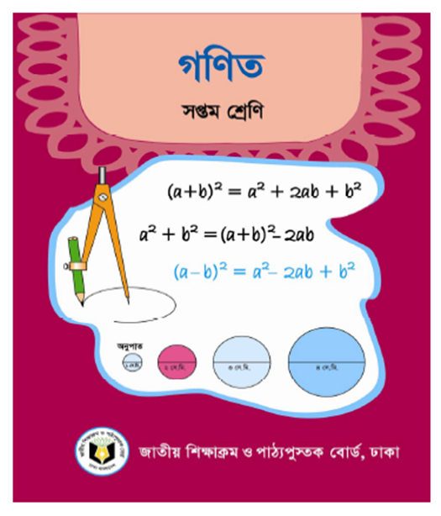
পরিচিতি
মোঃমাহাবুর রশিদ
বি.এসসি-বি.এড (গণিত)
সহকারী শিক্ষক
মোবাইল : ০১৭১৭১৮৭১৫২
E-mail: mahaburrashidict56@gmail.com
শ্রেণি: সপ্তম
বিষয়: বিজ্ঞান
অধ্যায়: সপ্তম
সময়: ৫০ মিনিট।
তারিখ: 21/01/২০20 ইং

Slide 3
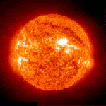
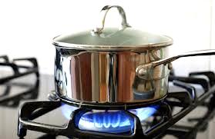
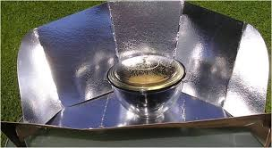
চিন্তা করে বল
গ্যাস দ্বারা রান্না হচ্ছে
সূর্যের তাপ দ্বারা রান্না হচ্ছে

Slide 4
আজকের পাঠের শিরোনাম...
নবায়নযোগ্য শক্তি

Slide 5
শিখনফল
এ পাঠ শেষে শিক্ষার্থীরা...
নবায়নযোগ্য শক্তি কি তা বলতে পারবে;
নবায়নযোগ্য শক্তির সুবিধা বর্ণনা করতে পারবে;
নবায়নযোগ্য শক্তির সীমাবদ্ধতা বলতে পারবে।

Slide 6
গ্যাস দ্বারা রান্না হচ্ছে
সূর্যের তাপ দ্বারা রান্না হচ্ছে

Slide 7
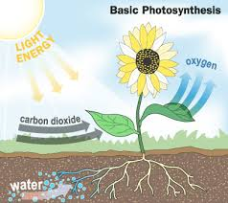
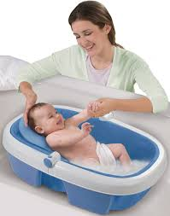
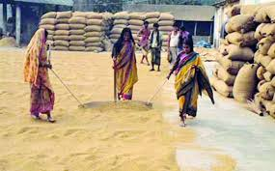
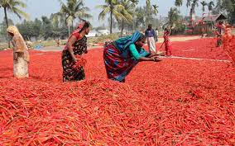
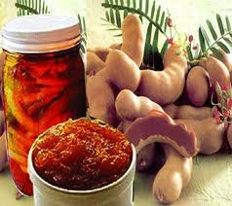
সৌরশক্তির ব্যবহার
?
খাদ্য তৈরিতে
জীবনের জন্য তথা ভিটামিন ডি লাভে
ধান, মরিচ, আঁচার ইত্যাদি খাদ্য শুকাতে বা সংরক্ষণে
Notes:
ছোট শিশুদের কিছুক্ষণ রোদে রাখা হয় ভিটামিন ডি পাওয়ার জন্য। ।

Slide 8
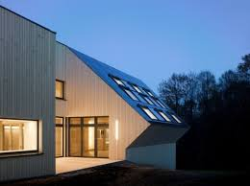
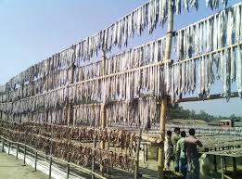
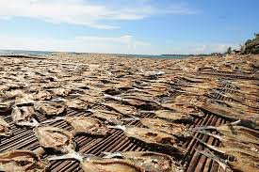
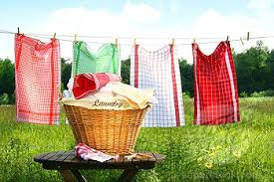
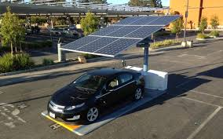
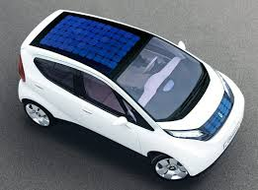
সৌরশক্তির ব্যবহার
শুটকী তৈরিতে
শীত প্রধান দেশে বাড়িঘর গরম রাখতে
কাপড় শুকাতে
গাড়ির ব্যাটারীতে চার্জ দিতে

Slide 9
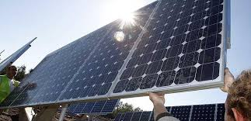
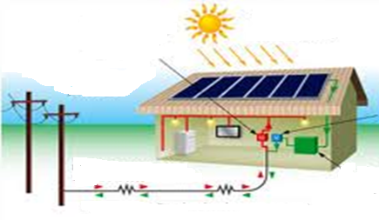
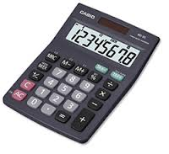
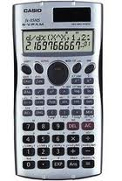
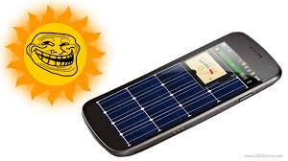
সৌরশক্তির ব্যবহার
সৌর বিদ্যুৎ উৎপন্ন করতে
ক্যালকুলেটরে চার্জ দিতে
মোবাইলে চার্জ দিতে

Slide 10
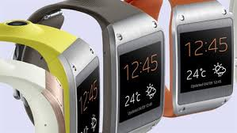
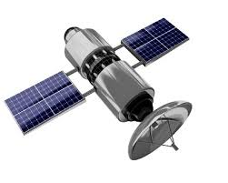
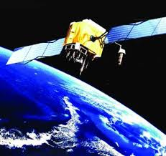
সৌরশক্তির ব্যবহার
ইলেকট্রনিক ঘড়িতে
রান্না করতে
কৃত্রিম উপগ্রহে

Slide 11
একক কাজ
সময়: ৪ মিনিট
➢ তোমার প্রাত্যাহিক জীবনে সৌরশক্তির ব্যবহার উল্লেখ কর।

Slide 12
নবায়নযোগ্য শক্তির সুবিধা-বাংলাদেশ প্রেক্ষাপট
?
১. আমাদের দেশে বায়োগ্যাস একটি পরিচ্ছন্ন জ্বালানি হিসেবে ব্যবহৃত হতে পারে। এটি উন্নত মানের জৈব সার পেতে সাহায্য করে।
২. কৃত্রিম উপগ্রহে তড়িৎশক্তি সরবরাহের জন্য সৌরকোষ ব্যবহৃত হয়। বিভিন্ন ইলেকট্রনিক্স যন্ত্রপাতিতে সৌরশক্তি ব্যবহৃত হয়।
৩. বায়ু ও সৌরশক্তি একটি অফুরন্ত শক্তির উৎস। কারণ বায়ু ও সূর্য সর্বদায় বিদ্যমান।

Slide 13
নবায়নযোগ্য শক্তির সুবিধা-বাংলাদেশ প্রেক্ষাপট
৪. পানির স্রোতকে ব্যবহার করে বেশি পরিমাণে শক্তি উৎপাদন করা সম্ভব। এক্ষেত্রে স্রোতকে বাধা দেওয়ার জন্য তৈরী ব্রিজ বা ব্যারেজ সড়ক যোগাযোগকে উন্নত করে।
৫. চাঁদ যেহেতু পানির জোয়ার-ভাঁটাকে প্রভাবিত করে এবং এটি সর্বদাই বিদ্যমান, তাই পানির জোয়ার-ভাঁটা থেকে প্রাপ্ত শক্তি সর্বদাই ব্যবহার করা যায়।
৬. নবায়নযোগ্য শক্তি সর্বদাই পরিবেশবান্ধব। কারণ এরা বাতাসে কার্বন ডাইঅক্সাইড ছড়াই না।
৭. বায়োগ্যাস প্লান্টের পচা দ্রব্যগুলো পরবর্তীতে জমির উর্বরতা বৃদ্ধিতে ব্যবহার করা যেতে পারে।

Slide 14
নবায়নযোগ্য শক্তির সীমাবদ্ধতা
1. বায়োগ্যাস থেকে যে বিদ্যুৎ পাওয়া যায় তার পরিমাণ কম।
?
২. বায়ু ও স্রোত থেকে যে নবায়যোগ্য শক্তি পাওয়া যায় তার উৎস সীমিত।
৩. সূর্যের আলো থাকলে সৌরশক্তি নির্ভর নবায়নযেগ্য শক্তি পাওয়া য়ায় । কিন্তু বৃষ্টির দিনে এর উৎপাদন ব্যহত হয়।

Slide 15
নবায়নযোগ্য শক্তির সীমাবদ্ধতা:
৪. অনেক সময় পানির জোয়ার-ভাঁটাকে নবায়নযোগ্য শক্তির উৎস হিসেবে ব্যবহার করলে নদীর গতিপথ পরিবর্তন হয়ে যায় এবং জলযান চলাচলে ব্যাঘাত ঘটে।
৫. সৌর, বায়ু ও পানির স্রোত থেকে উৎপন্ন নবায়যোগ্য শক্তি সাধারণত ব্যয়বহুল।
৬. বায়ুর মাধ্যমে উৎপাদনের অন্যতম সমস্যা হল সব সময় বায়ু পাওয়া যায় না।

Slide 16
দলগত কাজ
সময়: ১০ মিনিট
➲ সমগ্র বিশ্ব নবায়নযোগ্য শক্তি ব্যবহারের কথা বেশি বেশি ভাবছে।’ তুমি কী মনেকর এ ভাবনা সঠিক?

Slide 17
মূল্যায়ন
1. প্র্রশ্ন: নবায়নযোগ্য শক্তি বলতে কী বুঝায়?
2. প্রশ্ন: সৌরকোষ কী?
৩. প্রশ্ন: কোন কোন জ্বালানি পরিবেশ বান্ধব?
৪. প্রশ্ন: ইলেকট্রনিক ঘড়িতে কোন শক্তি ব্যবহৃত হয়?
ক
খ
গ
বায়ু পানি বায়ু সৌর শক্তি
ঘ
৫. প্রশ্ন: কৃত্রিম উপগ্রহে কী ব্যবহৃত হয়?
ক
খ
গ
ডিজেল তেল সৌরশক্তি ব্যাটারী ।
ঘ

Slide 18
গুরুত্বপূর্ণ শব্দসমূহ
● নবায়নযোগ্য শক্তি।
নবায়নযোগ্য শক্তি হিসেবে সৌর শক্তির ব্যবহার।
নবায়নযোগ্য শক্তির ব্যবহার ও বাংলাদেশ প্রেক্ষাপট।
নবায়নযোগ্য শক্তির সীমাবদ্ধতা।

Slide 19
বাড়ির কাজ
➢ সৌরশক্তিকে নবায়নযোগ্য শক্তি বলা হয় কেন?

Slide 20
ধন্যবাদ

